Slide 1
Beste Havo 4.

Slide 2
Programma aankomende les
Terugblik vorige les:
Opgave 46 en 47.

Slide 3
De BTW.
BTW = belasting toegevoegde waarde (omzetbelasting).
Alle goederen en diensten die een onderneming verkoopt ontvangt het BTW over wat ze moeten afdragen aan de belasting (balans heet dit: te betalen btw)
alle goederen en diensten die een onderneming koopt betaald het BTW over wat ze mogen terugvragen aan de belasting. (balans heet dit: te vorderen btw)
Verschillende btw tarieven.
6% voor noodzakelijke levensbehoeften 21% luxe goederen 0% voor producten die geëxporteerd worden.
Verschil tussen af te dragen en te ontvangen BTW betaal/ontvang je van de ficus.
Cq als je 10 euro moet afstaan, en je mag 4 euro terug vragen dan betaal je uiteindelijk 6 euro aan de overheid.
BTW heeft geen invloed op je winst/verlies. Je bent eigenlijk doorgeefluik voor de overheid.

Slide 4
200 exclusief 21% btw = 242 euro inclusief btw.
Bedrag exclusief btw / 100 * (100 + btw) = bedrag inclusief btw.
Als een bedrag exclusief btw is gegeven, betekend dit niet dat je er geen btw over hoeft te betalen, alleen dat je deze moet bereken van exclusief naar inclusief.
200 / 100 * 121 of 200 * 1.21
242 euro inclusief 21% btw = 200 exclusief btw.
Bedrag inclusief btw / (100 + btw) * 100 = bedrag exclusief btw.
242 / 121 * 100 of 242 / 1.21

Slide 5
Als we alleen het btw bedrag willen weten.
Van exclusief btw naar btw berekenen = bedrag * (0 + btw percentage) = btw.
1000 * 0.21 = 210 euro.
Van inclusief btw naar btw berekenen = bedrag / (100 + btw percentage) * btw percentage = btw
2420 / 121 * 21 = 420

Slide 6
Wat hebben we gezien:
BTW beïnvloed onze winst/verlies niet.
Tenslotte, alle BTW die we krijgen van de klanten staan we af aan de overheid (dus hebben we hier 0 inkomsten over)
Alle BTW die we betalen kunnen we terug vorderen van de overheid. (dus hebben we hier 0 kosten over)
We moeten dit wel goed documententeren zodat we precies weten hoeveel we moeten afstaan of hoeveel we moeten terug vragen.

Slide 7
Waar gaan we naar kijken: de investeringsbegroting.
Een overzicht van de bezettingen die we willen hebben aangeschaft als we beginnen met de winkel.
Cq: een overzicht van de spullen die we gaan kopen, zodat we weten hoeveel we uiteindelijk moeten financieren. ( de linkerzijde van de balans)
Belangrijk: ik wil alles exclusief btw weten (ik heb namelijk een aparte balanspost waar ik mijn te vorderen btw weergeef).

Slide 8
2.4 Investeringsbegroting
Op de investeringsbegroting komen alle activa/bezittingen te staan exclusief BTW. Onder de vlottende activa vermeld je apart: te vorderen BTW.
Investeringsbegroting:
Vaste activa
Vlottende activa:
(waaronder te vorderen BTW)
Liquide activa
Notes:
1 x per kwartaal wordt afgerekend met de belastingdienst (fiscus)

Slide 9
2.4 Vaste Activa
Goederen waarin het geld langer dan 1 jaar vast zit = BEZIT!
Rekening houden met waardevermindering → afschrijvingen

Slide 10
2.4 Vlottende activa
Niet langer dan 1 jaar vastgelegd = BEZIT!
Voorraden
Debiteuren (mensen waar je nog geld van krijgt: dus een bezit)
Nog te ontvangen bedragen (geld wat je nog ontvangt, dus een bezit)
Vooruitbetaalde bedragen (zaken die je al vooruit betaald hebt, maar nog wel recht op hebt: bvb vooruitbetaalde huur, dus een bezit)
Te vorderen BTW (je hebt btw betaald toen je deze spullen kocht, deze btw mag je terugvragen van de overheid, dit geld wat je dus nog krijgt van de overheid, is jou bezit)

Slide 11
2.4 Liquide activa
Zaken die je meteen om kan zetten in geld: BEZIT!
Kas
Bank / rekening courant
Giro

Slide 12
Zelfstandig maken opgave 46.
15 minuten de tijd.
Eerder klaar, verder met lezen 2.5 de financiering.
Let op! Schaf je iets aan en is dit geven exclusief btw, moet je alsnog de btw bereken die je terug mag vorderen.
Let op! Alle bedragen inclusief btw komen exclusief btw op de balans. Alle btw die we terug mogen vorderen komt onder het kopje: te vorderen btw.
15
13
14
10
11
8
9
5
6
7
4
3
1
2
12

Slide 13
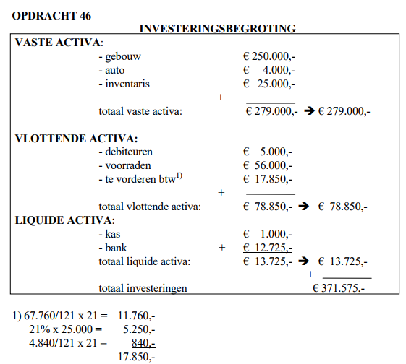

Slide 14
Wat weten we nu?
We weten nu hoeveel de spullen waard zijn die we na aanschaf bezitten.
We weten nu hoeveel btw we mogen terug vorderen.
Wat moeten we nu nog weten?
Hoe gaan we de activa (bezittingen) financieren.

Slide 15
Zelfstandig maken opgave 47.
10 minuten de tijd.
Eerder klaar?
Zelfstandig lezen vreemd vermogen:
Lang vreemd vermogen
Kort vreemd vermogen.
10
8
9
5
6
7
4
3
1
2

Slide 16
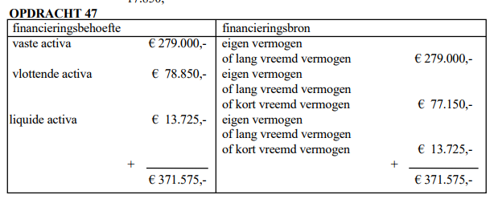
Welke vormen hebben we tot nu toe besproken van vreemd vermogen?
Hypothecaire leningen/ doorlopend krediet/ persoonlijke lening/ huurkoop en koop op afbetaling.

Slide 17
Lees bladzijde 39 en 40.
Welke vormen van krediet hebben we nog niet behandeld die hier genoemd worden?

Slide 18
Vormen van vreemd vermogen:
LVV: de hypothecaire lening (lening met onroerend goed als zekerheid voor verstrekker van krediet)
LVV: De onderhandse lening (lening waar persoonlijke contact is geweest over looptijd/rente/aflossing, bij eenmanszaak vaak verkregen van familie/vrienden)
Toevoeging: vaak staat bij een lening of O/G (opgenomen geld→ schuld) of U/G (uitgeleend geld → bezit)
KVV: rekening-courantkrediet: doorlopend krediet voor bedrijven.
KVV: het ontvangen leverancierskrediet/crediteuren. Hebben al wel goederen/diensten geleverd maar deze moet je nog betalen.

Slide 19
Vormen van vreemd vermogen:
KVV: het ontvangen afnemerskrediet: er is vooraf betaald terwijl jij de producten nog moet leveren. Je bent eigenlijk de te leveren spullen nog verschuldigd.
KVV: vooruit ontvangen bedragen: vergelijkbaar met het ontvangen afnemerskrediet, boek: je verhuurt je huis en de huurder betaald 12 maanden vooruit, stel dat de huurder na 1 maand de huur opzegt, krijgt hij/zij nog 11 maanden huur terug. De schuld wordt dus steeds kleiner naarmate de maanden verstrijken.
KVV: nog te betalen bedragen: stel je betaald je huur achteraf, je hebt dan al wel een maand gehuurd, maar nog niet betaald, dat ben je zodoende verschuldigd aan de verhuurder.

Slide 20
Tot slot: te betalen btw.
KVV: te betalen btw. Wanneer jij spullen verkoopt betalen je klanten je de prijs inclusief btw, deze btw daarentegen moet jij afstaan aan de belasting.
Alle btw die je klanten aan jou hebben betaald die jij nog niet hebt afgestaan, noemen we te betalen btw.

Slide 21
Zelfstandig maken opgave 48 t/m 50.
10 minuten de tijd.
Eerder klaar?
Zelfstandig maken opgave 51
10
8
9
5
6
7
4
3
1
2

Slide 22
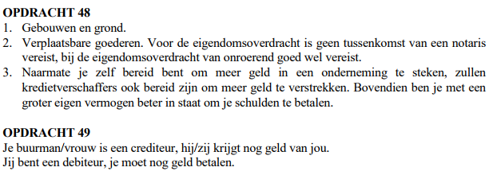


Slide 23
Oefen met btw.
Welke btw mogen we terugvorderen?
De btw die we betalen op ingekochte goederen/diensten.
Welke btw moeten we afstaan?
De btw die we krijgen op verkochten goederen/diensten.

Slide 24
Zelfstandig maken opgave 51
10 minuten de tijd.
Eerder klaar?
Zelfstandig maken opgave 52
Tip! Bereken eerst de te vorderen btw, daarna de te betalen btw.
10
8
9
5
6
7
4
3
1
2

Slide 25
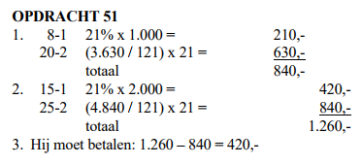

Slide 26
Zelfstandig maken opgave 52
10 minuten de tijd.
Eerder klaar?
Lezen 2.6 de openingsbalans.
10
8
9
5
6
7
4
3
1
2

Slide 27
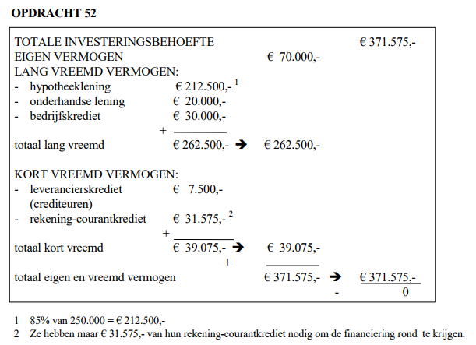

Slide 28
De openingsbalans. (we gaan hier uitgebreid mee oefenen)
We hebben gekeken naar wat we wilden aanschaffen voordat we met onze winkel begonnen (opgave 46)
We hebben gekeken naar hoe we dat wilden financieren (opgave 52)
Wanneer we een volledig overzicht maken van onze bezittingen (opgave 46) en onze schulden (manier van financieren/opgave 52) kunnen we de beginbalans maken.
Linkerkant van de balans, de debitzijde staan alle bezittingen.
Rechterkant van de balans, de creditzijde staan alle schulden (EV is schuld aan jezelf)
De balans, zoals het ding heet, is altijd in balans. Is je balans niet in balans is er iets fout gegaan.

Slide 29
Zelfstandig maken opgave 53 en 54.
10 minuten de tijd.
Eerder klaar?
Maak opgave 55.
10
8
9
5
6
7
4
3
1
2

Slide 30
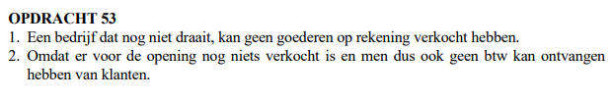
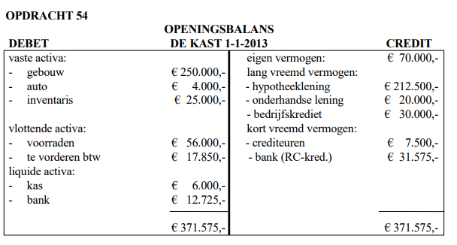

Slide 31
Zelfstandig maken opgave 55
15 minuten de tijd.
Eerder klaar? Opgave 56
Denk aan: de te vorderen en de te betalen btw. (te betalen hoeft vaak nog niet, aangezien je nog geen spullen hebt verkocht)
Als je een te kort hebt aan het einde leen je dat als rekening-courant krediet.
15
12
11
10
8
9
5
6
7
4
3
1
2
13
14

Slide 32
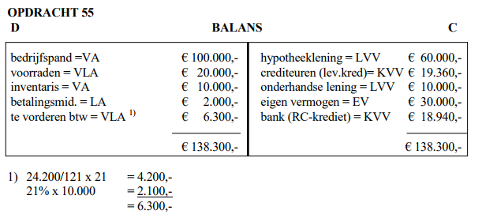

Slide 33
Zelfstandig maken opgave 56 en 57
15 minuten de tijd.
Eerder klaar? Opgave 58
Denk aan: de te vorderen en de te betalen btw. (te betalen hoeft vaak nog niet, aangezien je nog geen spullen hebt verkocht)
Als je een te kort hebt aan het einde leen je dat als rekening-courant krediet.
15
12
11
10
8
9
5
6
7
4
3
1
2
13
14

Slide 34
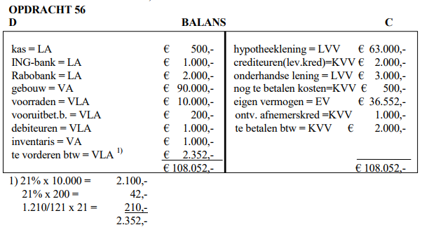

Slide 35
